Slide 1
Auditoría a DIGSOL
Juan Andrada Romero
Jose Domingo López López
Antonio Martín Menor de Santos
Francisco José Oteo Fernández

Slide 2
Contenidos
Definición de la empresa
Alcance de la auditoría
Procesos
  Seguridad de la información y las instalaciones.
  Integridad, disponibilidad y confidencialidad de los datos.
Conclusiones

Slide 3
Contenidos
Definición de la empresa
Alcance de la auditoría
Procesos
  Seguridad de la información y las instalaciones.
  Integridad, disponibilidad y confidencialidad de los datos.
Conclusiones

Slide 4
Definición de la empresa
DIGSOL es una cadena española dedicada a la venta de diversos productos informáticos.
En sus inicios, sólo contaban con una tienda que vendía diferentes componentes informáticos.
En el año 2004 se crea DIGSOL LOW, una línea de productos de bajo precio.

Slide 5
Definición de la empresa
En 2006 se funda DIGSOL LOW06, especializada en telefonía móvil.
Se inaguran tiendas en nuevas ciudades españolas y en alguna ciudad portuguesa.
En el 2008, se implanta un sistema de venta a través de la Web.

Slide 6
Definición de la empresa
En la actualidad cuenta con un total de 60 tiendas, repartidas entre España y Portugal, además de diferentes sedes en distintas ciudades españolas.
Su objetivo de negocio es colocarse y mantenerse entre las 10 empresas más competitivas en este sector.

Slide 7
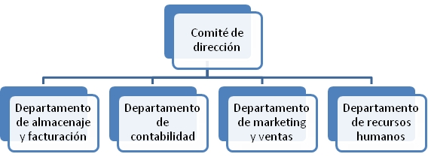
Definición de la empresa
Organigrama

Slide 8
Contenidos
Definición de la empresa
Alcance de la auditoría
Procesos
  Seguridad de la información y las instalaciones.
  Integridad, disponibilidad y confidencialidad de los datos.
  Conclusiones

Slide 9
Alcance de la auditoría
La auditoría se ha realizado en la sede que la empresa tiene en Ciudad Real, afectando a todos sus departamentos.
Se han inspeccionado los siguientes aspectos:
  Infraestructura hardware y software (riesgos, adquisición, seguridad, planes, etc.)
  Integridad y confidencialidad de los datos

Slide 10
Alcance de la auditoría
Para ello, se han seleccionado los siguientes puntos del COBIT:
  PO1: Definir un plan estratégico de TI
  PO2: Definir la arquitectura de la información
  PO9: Evaluar y administrar los riesgos de TI
  AI3: Adquirir y mantener infraestructura tecnológica
  AI5: Adquirir recursos de TI
  AI6: Administrar cambios
  DS3: Administrar el desempeño y la capacidad
  DS4: Garantizar la continuidad del servicio
  DS5: Garantizar la seguridad de los sistemas

Slide 11
Alcance de la auditoría
  DS9: Administrar la configuración
  DS11: Administrar los datos
  DS12: Administrar el ambiente físico
Dichos puntos se han agrupado en las siguientes categorías:
  Ausencia de un plan estratégico de Tecnologías de la Información
    PO1 (Problemas de alineamiento de TI con el negocio, organigrama y portfolio)
    AI3 y AI5 (Falta de un plan de inversión y un responsable para la adquisición de hardware)

Slide 12
Alcance de la auditoría
  Gestión de la configuración y control de cambios
    AI6 y DS9 (Problemas con el control y gestión de cambios)
  Integridad, disponibilidad y confidencialidad de los datos
    PO2 (Falta de diccionario de empresa y reglas de sintaxis, y problemas con la integridad de la información)
    DS3 (No hay seguimiento de la carga de trabajo)
    DS11 (Problemas con la administración de datos a nivel físico/lógico y ausencia de procedimiento de deshecho de la información)

Slide 13
Alcance de la auditoría
  Deficiencia en la seguridad de la información y en las instalaciones
    AI3 (Problemas con las instalaciones hardware)
    PO2, DS5, DS11, DS12 (Problemas con la seguridad en la red y seguridad física)
  Evaluación de riesgos, plan de contingencia y plan de continuidad
    PO9 y DS4

Slide 14
Contenidos
Definición de la empresa
Alcance de la auditoría
Procesos
    Seguridad de la información y las instalaciones.
  Integridad, disponibilidad y confidencialidad de los datos.
Conclusiones

Slide 15
  Seguridad de la información y las instalaciones.
Ausencia de medidas que limiten o controlen el acceso a las instalaciones.
Mal diseño y ubicación del centro de datos.
Servidor y datos accesibles.
Tratamiento incorrecto de datos, documentos físicos y copias de seguridad.
Comportamiento inadecuado de los empleados respecto a la seguridad.
Ausencia de procedimientos para destruir información.

Slide 16
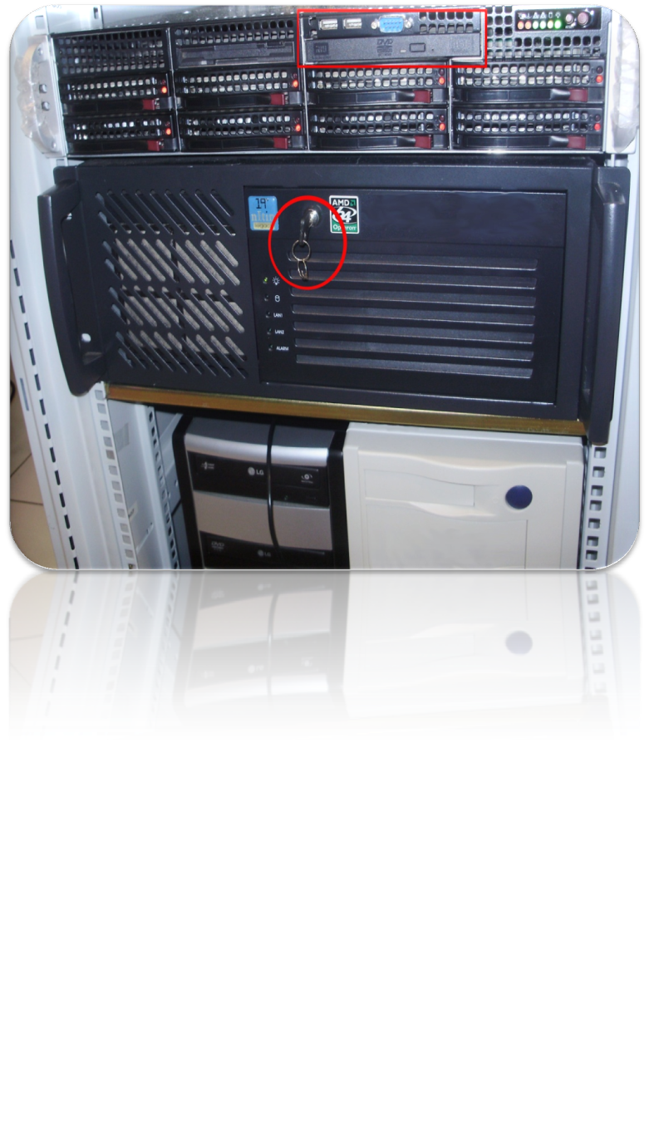

  Seguridad de la información y las instalaciones.

Slide 17
Contenidos
Definición de la empresa
Alcance de la auditoría
Procesos
    Seguridad de la información y las instalaciones.
  Integridad, disponibilidad y confidencialidad de los datos.
Conclusiones

Slide 18
  Integridad, disponibilidad y confidencialidad de los datos.
Ausencia de un servidor de respaldo.
Mala ubicación de los datos.
Mala distribución de archivos de datos y permisos inadecuados.
Ausencia de políticas de asignación de cuentas y control de acceso a datos.
Ausencia de un diccionario de datos.
Comunicaciones por red inseguras.

Slide 19
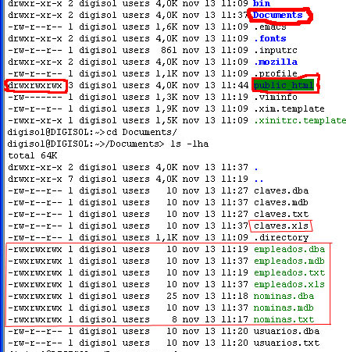
  Integridad, disponibilidad y confidencialidad de los datos.

Slide 20
Contenidos
Definición de la empresa
Alcance de la auditoría
Procesos
  Seguridad de la información y las instalaciones.
  Integridad, disponibilidad y confidencialidad de los datos.
Conclusiones

Slide 21
Conclusiones
Al no tener integradas las TI en la empresa, aparecen problemas como:
  Priorización incorrecta del desarrollo de proyectos
  Inversiones innecesarias en adquisiciones de TI
  Falta de investigación y actualización de las TI actuales
  Falta de aprovechamiento de las TI actuales

Slide 22
Conclusiones
Al no tener definidas medidas de seguridad:
  Ausencia de limitación y control de acceso a instalaciones. Existiendo riesgos de seguridad.
Por no estudiar la ubicación del centro de datos:
  Riesgos ambientales, posibles problemas eléctricos y riesgos para el servidor.

Slide 23
Conclusiones
Al no existir un plan de administración de los datos:
  Riesgo de acceso inadecuado a los archivos de datos.
  Falta de control sobre el acceso al servidor y a los datos.
  Malas prácticas a la hora de eliminar información.

Slide 24
Conclusiones
Dado que la gestión de la configuración y el control de cambios no se mantiene adecuadamente:
  Existen aplicaciones obsoletas y software personal no alineado con el negocio que comprometen la seguridad informática de la empresa.
  Se utilizan licencias caducadas aún disponiendo de licencias válidas.

Slide 25
Conclusiones
Ausencia de un plan de evaluación y gestión de riesgos formalizado:
  Plan de gestión y evaluación de riesgos no válido, ya que fue elaborado por algunos de los miembros del Consejo de Administración y no existe ningún informe.
  Además, no se tratan mucho de los riesgos, lo que puede provocar grandes pérdidas a la empresa ante una posible catástrofe o contingencia.

